Slide 1

MUSINSA
상품 리뷰 감성분석
Product Review Emotional Analysis
- MUSINSA
김진광 소프트웨어학과 201920995
양수빈 소프트웨어학과 201921007
장준상 소프트웨어학과 201921020

Slide 2
목차
서론
진행 방법
진행 과정
진행 결과
기대 효과
아쉬웠던 점과 어려웠던 점, 소감
POWER POINT PRESENTATION
Enjoy your stylish business and campus life with BIZCAM

Slide 3

MUSINSA ?
MUSINSA ?
대한민국의 온라인 패션커머스 기업
국내 최대 규모의 온라인 편집샵
패션 플랫폼 월간 활성 사용자 1위에 선정
POWER POINT PRESENTATION
Enjoy your stylish business and campus life with BIZCAM

Slide 4



리뷰 파악의 한계점
리뷰를 보고 상품에 대한 장단점 파악이 어려움
별점으로만 파악하는 것에 대한 한계점
상품에 대한 별점을 높게 매겨도 텍스트 리뷰에 단점이 수록된 경우 다수.
광고성 리뷰와 실구매자들의 리뷰가 섞여 많은 양의 리뷰 속 파묻혀 단점 리뷰만 찾기 어려움.
많은 리뷰를 모두 파악하기 어려움.
POWER POINT PRESENTATION
Enjoy your stylish business and campus life with BIZCAM

Slide 5
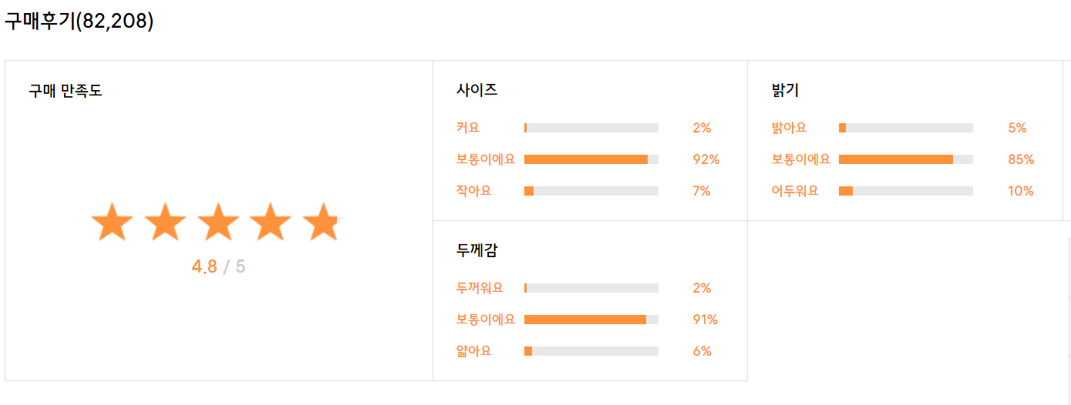
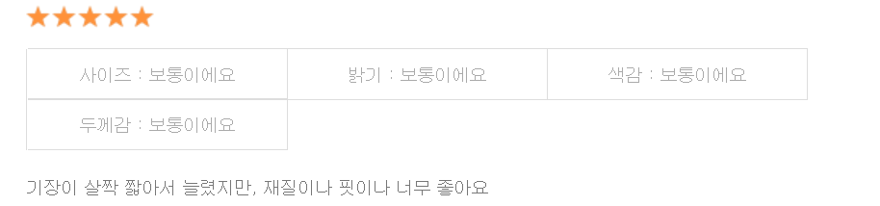
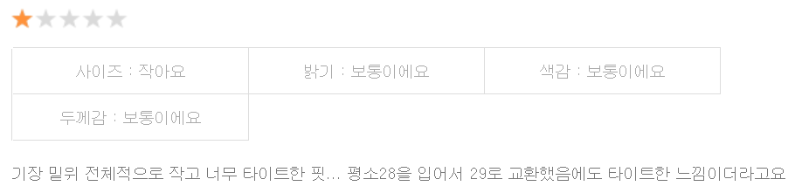
리뷰 파악의 한계점 예시
① 별점으로만 상품을 판별하는 것이 어려움
③ 별점이 상당히 높은 경우에도 텍스트리뷰에 단점이 들어감
④ 광고 별점이 포함되어 있어 별점이 낮은 경우(단점이 포함되어 있는 경우)만을 보기 어려움
⑤ 상품의 단점만을 보기 어려움
② 카테고리별 후기가 너무 많아 오히려 보기 어려움
POWER POINT PRESENTATION
Enjoy your stylish business and campus life with BIZCAM
[Musinsa Standard] 테이퍼드 히든 밴딩 크롭 슬랙스 후기 中

Slide 6



진행 방법
상품 리뷰 크롤링
사용자가 원하는 상품에 대한 카테고리별 리뷰를 크롤링
리뷰 데이터 감성 분석
리뷰 데이터를 형태소로 잘라 필터링을 한 뒤,
각 리뷰에 대한 긍정-부정 퍼센트를 분석
분석 결과 도식화
분석 결과를 바탕으로 상품의 최종적인 감정 퍼센트 비율과 감정 별
대표 키워드 추출 도식화
POWER POINT PRESENTATION
Enjoy your stylish business and campus life with BIZCAM

Slide 7

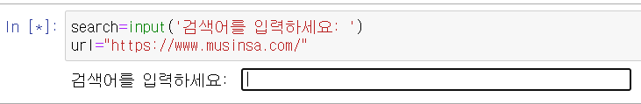
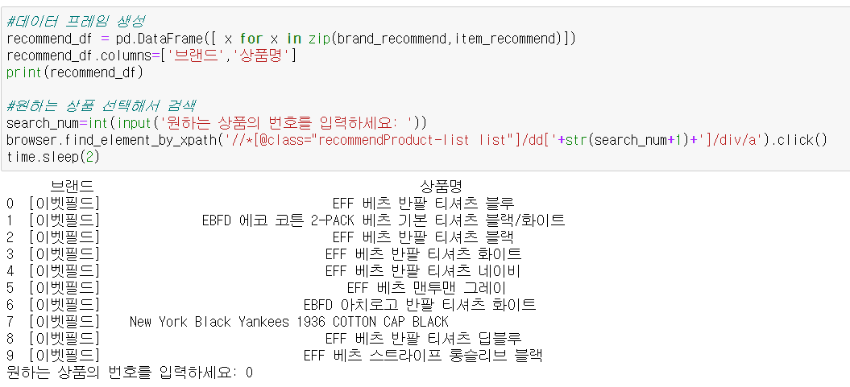
진행 과정
양수빈: 상품 리뷰 크롤링
*광고성 리뷰를 최대한 제외하기 위해 체험단 리뷰가 있는 상품은 제외했음.
① 사용자가 원하는 상품명을 받음
② 검색어와 관련 상품 리스트를 보여주고,
사용자가 원하는 상품을 선택
POWER POINT PRESENTATION
Enjoy your stylish business and campus life with BIZCAM

Slide 8
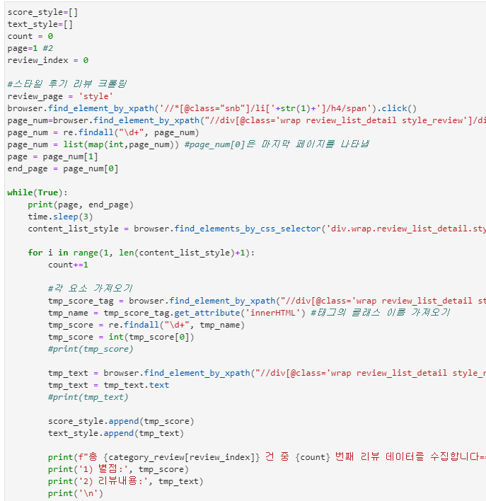
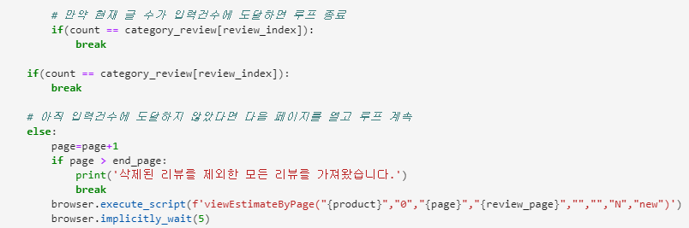
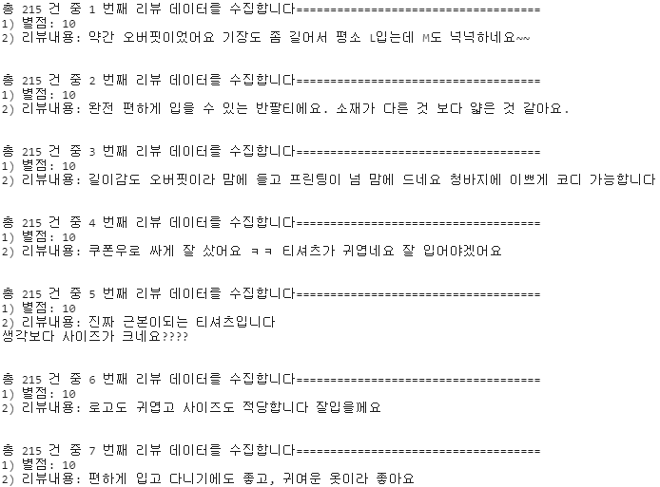
진행 과정
③ 상품의 카테고리 별 리뷰 크롤링(Style, Photo, Goods)
POWER POINT PRESENTATION
Enjoy your stylish business and campus life with BIZCAM

Slide 9
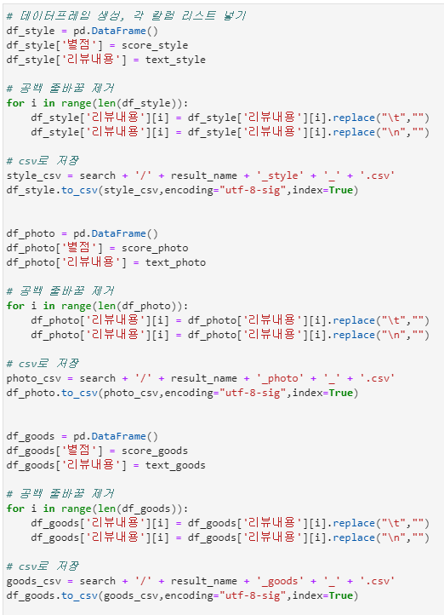
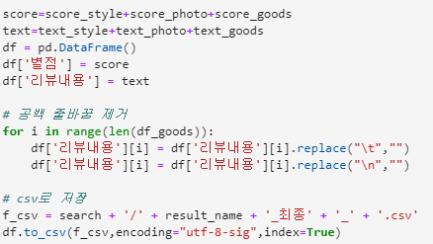
진행 과정
④ 크롤링 데이터를 CSV 파일로 변환하여 저장
POWER POINT PRESENTATION
Enjoy your stylish business and campus life with BIZCAM

Slide 10
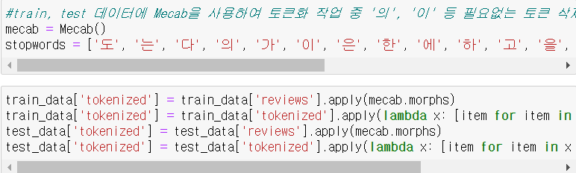
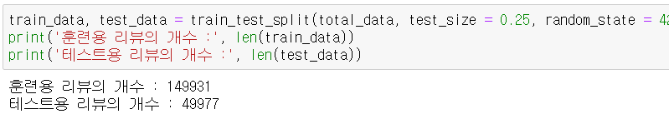
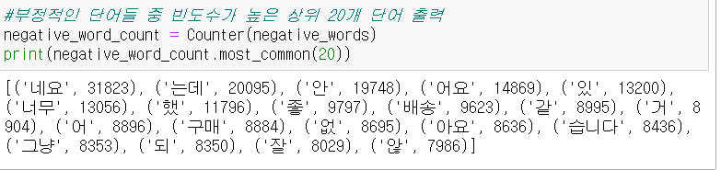
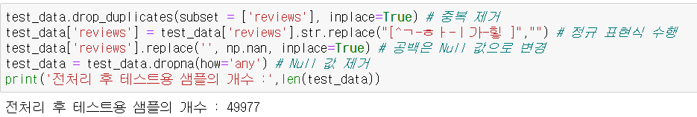
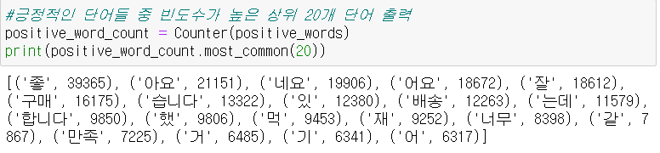
진행 과정
김진광, 장준상: 리뷰 데이터 감성 분석 및 결과 도식화
① 학습할 리뷰 데이터를 정제
(200000개 중 중복을 제외한 총 샘플의 수: 199908)
※ 무신사에는 부정 리뷰가 거의 존재하지 않아 학습하기에 한계점 발생. 따라서 라벨링 작업이 되어있는 네이버 쇼핑 리뷰를 바탕으로 학습함.
② 토큰화 작업으로 필요 없는 토큰 삭제
③ 긍-부정 단어 중 빈도수가 높은 상위 단어 출력
POWER POINT PRESENTATION
Enjoy your stylish business and campus life with BIZCAM

Slide 11
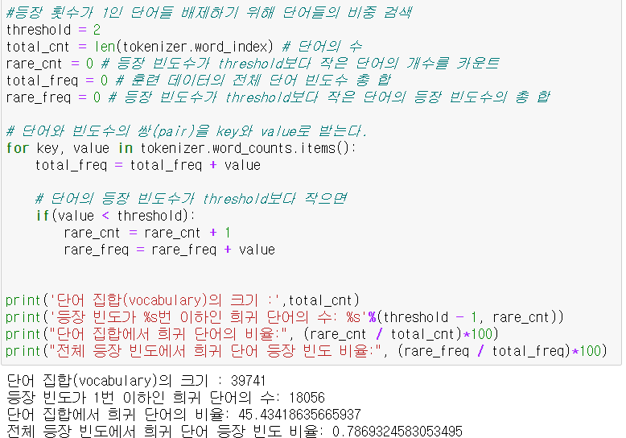
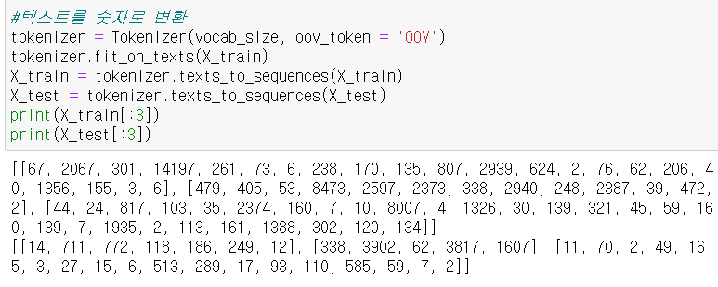
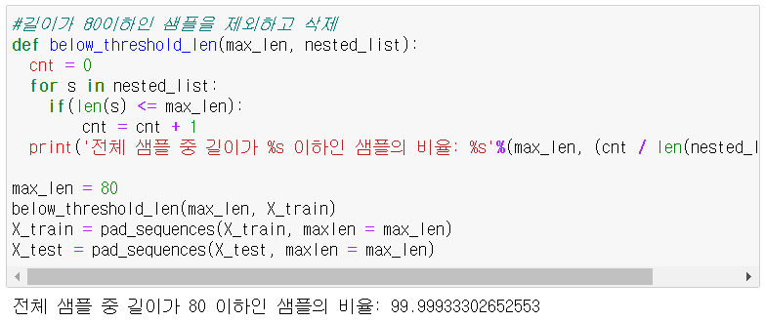
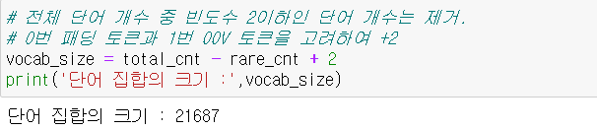
진행 과정
④ 분석에 영향을 미치지 않는 희귀 단어 비율 확인 후 제거
⑤ 텍스트를 처리할 수 있도록 정수 인코딩 작업
⑥ 적당한 길이들의 리뷰로 작업할 수 있게 정제
POWER POINT PRESENTATION
Enjoy your stylish business and campus life with BIZCAM

Slide 12
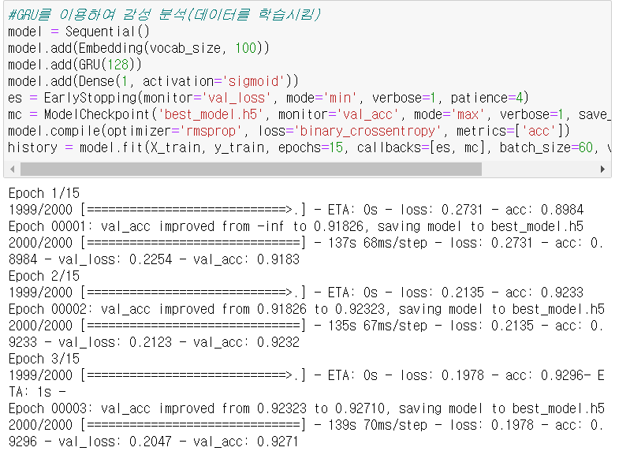
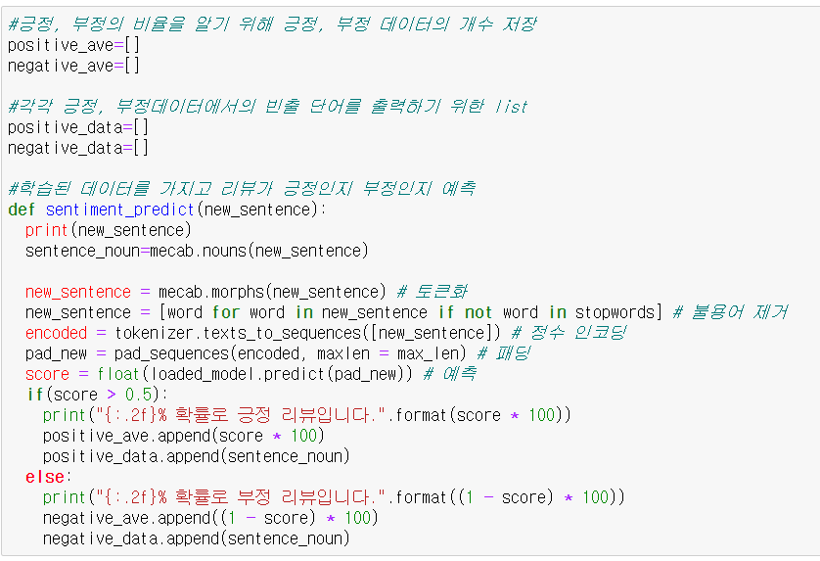
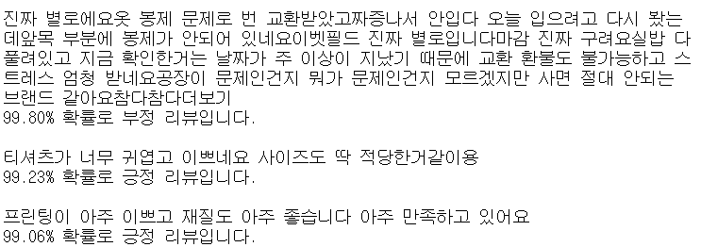
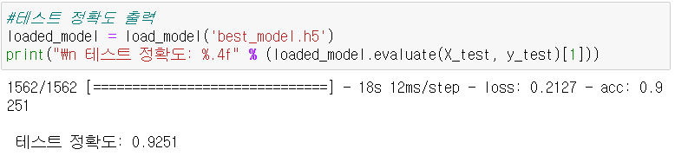
진행 과정
⑦ GRU를 이용해서 감성 분석 (모델 학습)
⑧ 각 리뷰의 긍정-부정도 분석
POWER POINT PRESENTATION
Enjoy your stylish business and campus life with BIZCAM

Slide 13
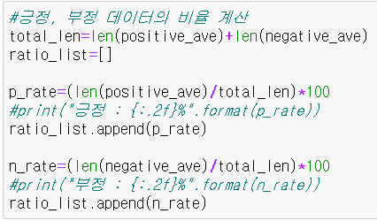
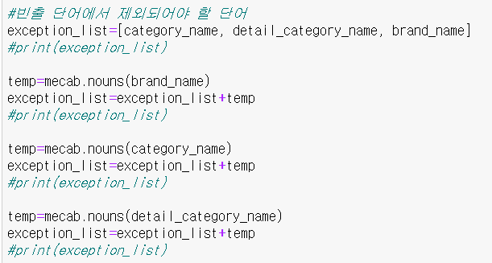
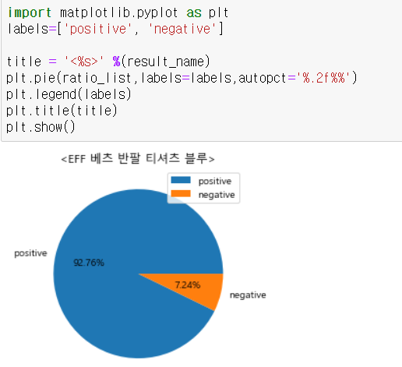
진행 과정
⑨ 긍정, 부정 퍼센트 계산 후 도식화
⑩ 카테고리, 브랜드 이름 등 빈출 단어에서 제외되어아 할 단어를 제거하기 위한 준비작업
POWER POINT PRESENTATION
Enjoy your stylish business and campus life with BIZCAM

Slide 14
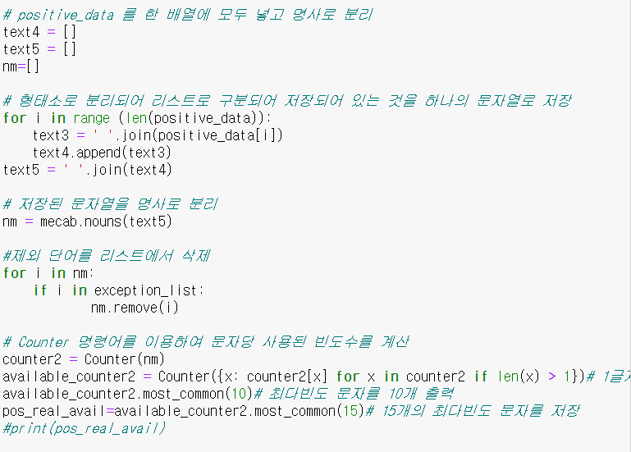
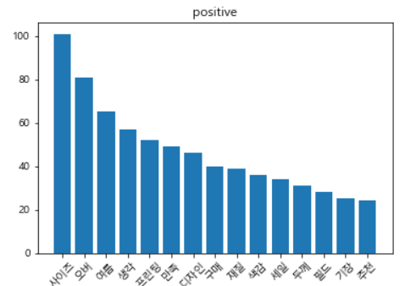
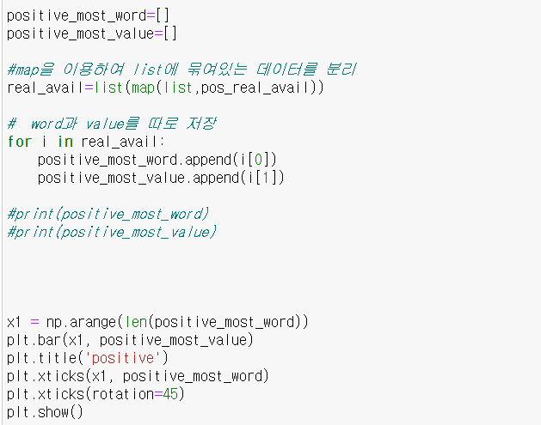
진행 과정
⑪ 긍정 데이터의 빈출 단어 도식화
POWER POINT PRESENTATION
Enjoy your stylish business and campus life with BIZCAM

Slide 15
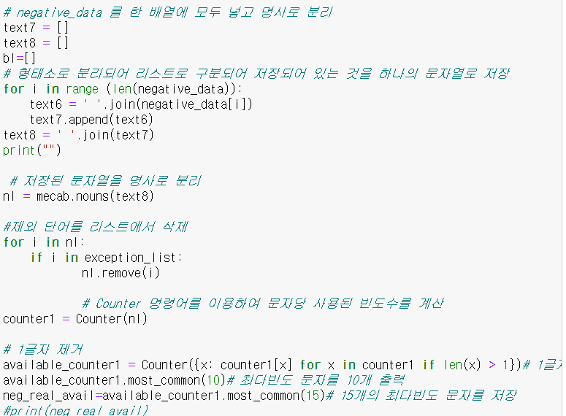
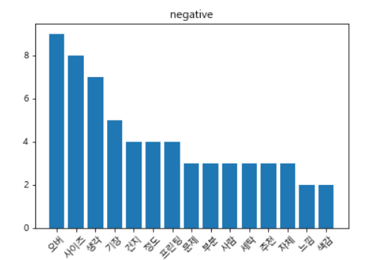
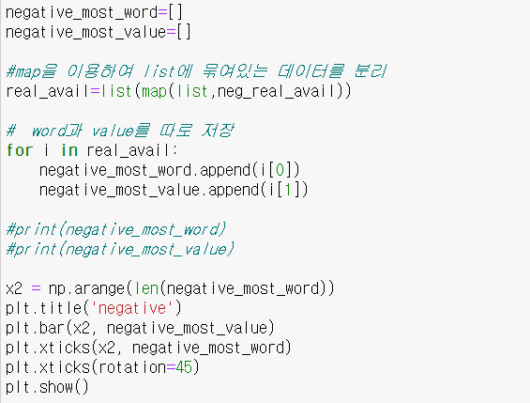
진행 과정
⑫ 부정 데이터의 빈출 단어 도식화
POWER POINT PRESENTATION
Enjoy your stylish business and campus life with BIZCAM

Slide 16
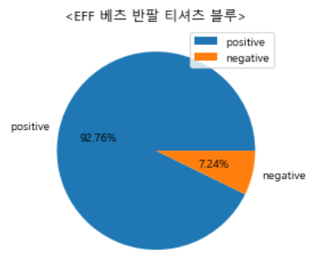
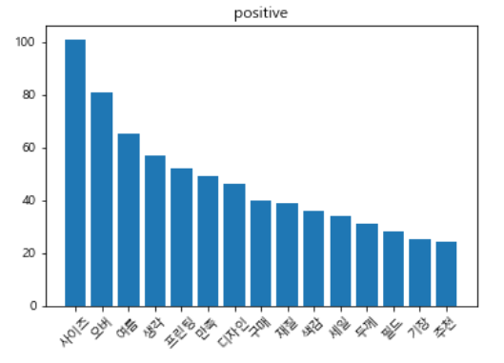
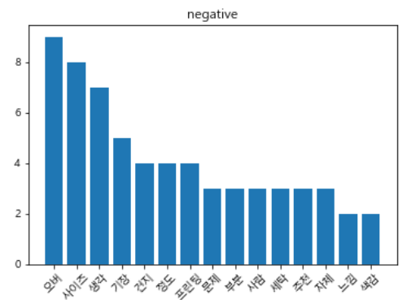
진행 결과
상품에 대한 리뷰의
전체적인 긍-부정 정도 파악
긍정 부정 리뷰 별
핵심 키워드 도식화
POWER POINT PRESENTATION
Enjoy your stylish business and campus life with BIZCAM

Slide 17



기대 효과
리뷰 감정 별 특징 파악
원하는 상품의 긍정 리뷰, 부정 리뷰의 각 키워드를 통해 감정 원인을
한눈에 파악할 수 있음.
상품 구매 결정에 도움
분석된 긍정-부정 퍼센트 비율과 각 원인 키워드 도식화를 통해 사용자가 상품 구매 결정에 도움.
별점의 한계점 극복과
광고성 리뷰 필터링 효과
제대로 매겨지지 않은 별점 한계 극복, 통계적 결과로
광고성 리뷰를 약간의 필터링이 가능
POWER POINT PRESENTATION
Enjoy your stylish business and campus life with BIZCAM

Slide 18
아쉬웠던 점과 어려웠던 점, 소감
소감
매번 모든 리뷰를 볼 수 없어 단점들을 찾는 것이 어려웠는데, 실제 추출한 키워드와 퍼센트 비율을 보니까 상품 구매에 대한 결정이 좀 더 쉬워져서 좋은 것 같다.
어려운 점
MUSINSA가 다른 사이트와 달리 JavaScript 함수 중 URL 주소를 바꾸지 않고 현 사이트 주소 그대로 돌아가는 형식을 사용했기 때문에 다음 페이지 넘기기와 같은 기능을 구현할 때 어려움을 겪었음.
양수빈
소감
AI 관련 수업을 처음 들어서 어려운 점도 많이 있었지만 그만큼 빅데이터 분석법이나 부족했던 Python에 대해 공부할 수 있어서 유익했다.
김진광
아쉬운 점
리뷰 중 아주주주주-주주주주 좋아요＇처럼 학습하기 어려운 데이터가 있어 그런 데이터를 모두 처리할 수 없다는 점이 아쉬웠음.
소감
Term 프로젝트를 통해 수업시간에 배운 크롤링이나 배우지 않은 감성분석등과 같은 작업을 더욱 공부할 수 있어 유익했다
어려운 점
POWER POINT PRESENTATION
Enjoy your stylish business and campus life with BIZCAM
장준상
무신사에는 부정 리뷰가 거의 존재하지 않고, 5점 별점에도 부정적인 리뷰가 상당히 있어 초반에 학습이 제대로 진행되지 않아서 어려웠음.

Slide 19
QnA

